Slide 1
社会实践管理系统
POWERPOINT OF GRADUATION TEPLY
答辩学生：
指导教师：

Slide 2


答辩流程
项目结构
Spring Boot后端
Docker部署
Vue前端

Slide 3
前后端彻底分离
RESTful API
REST，表示性状态转移（representation state transfer）。
简单来说，就是用URI表示资源，用HTTP方法表示对这些资源的操作。
GET
POST
PUT
DELETE
@PostMapping(value = “/api/user”) //增
@DeleteMapping(value = “/api/user/{id}”) //删
@PutMapping(value = “/api/user/{id}”) //改
@GetMapping(value = “/api/user/{id}”) //查

Slide 4
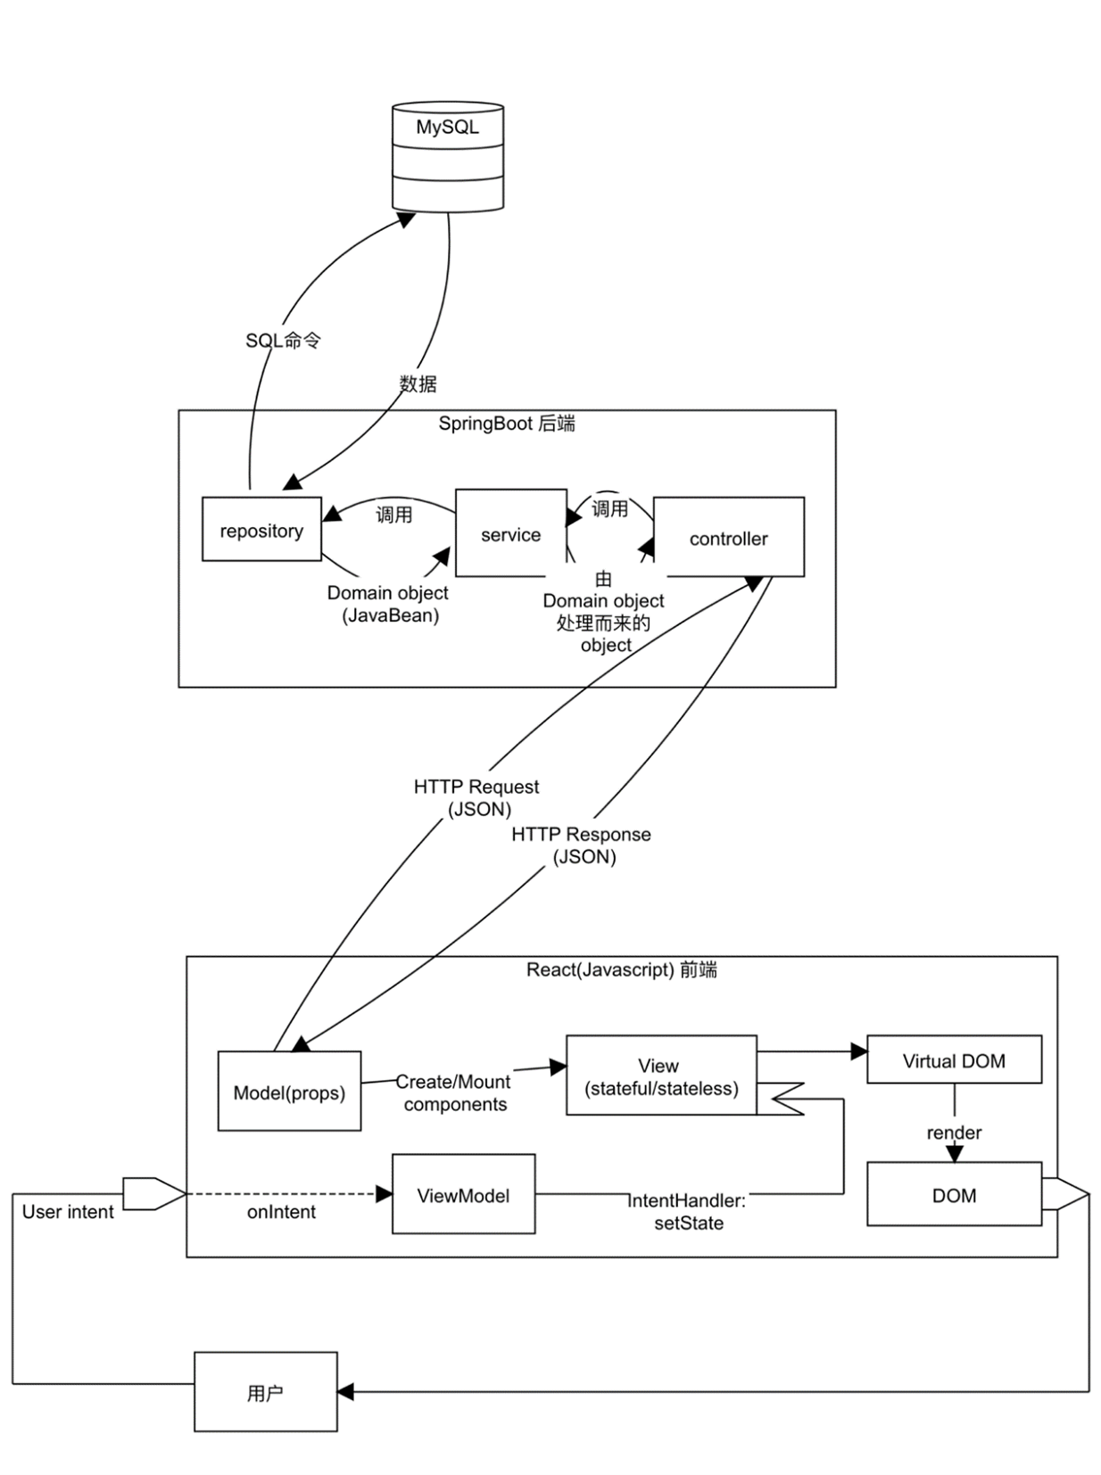
项目运行结构
事先约定好 REST 接口规范
前后端只用json传输数据
然后各写各的代码
放在一起就能运行

Slide 5

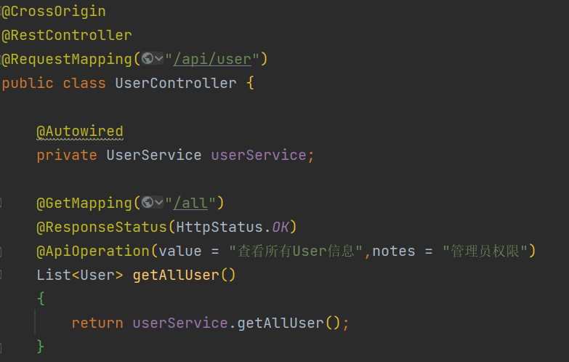
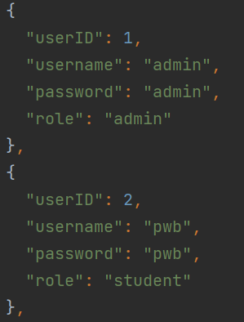
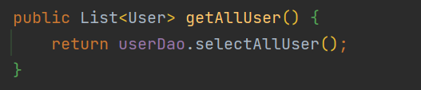
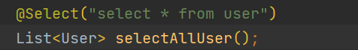
RESTful Contrlloer长啥样？
请求 GET http://localhost:8080/api/user/all

Slide 6
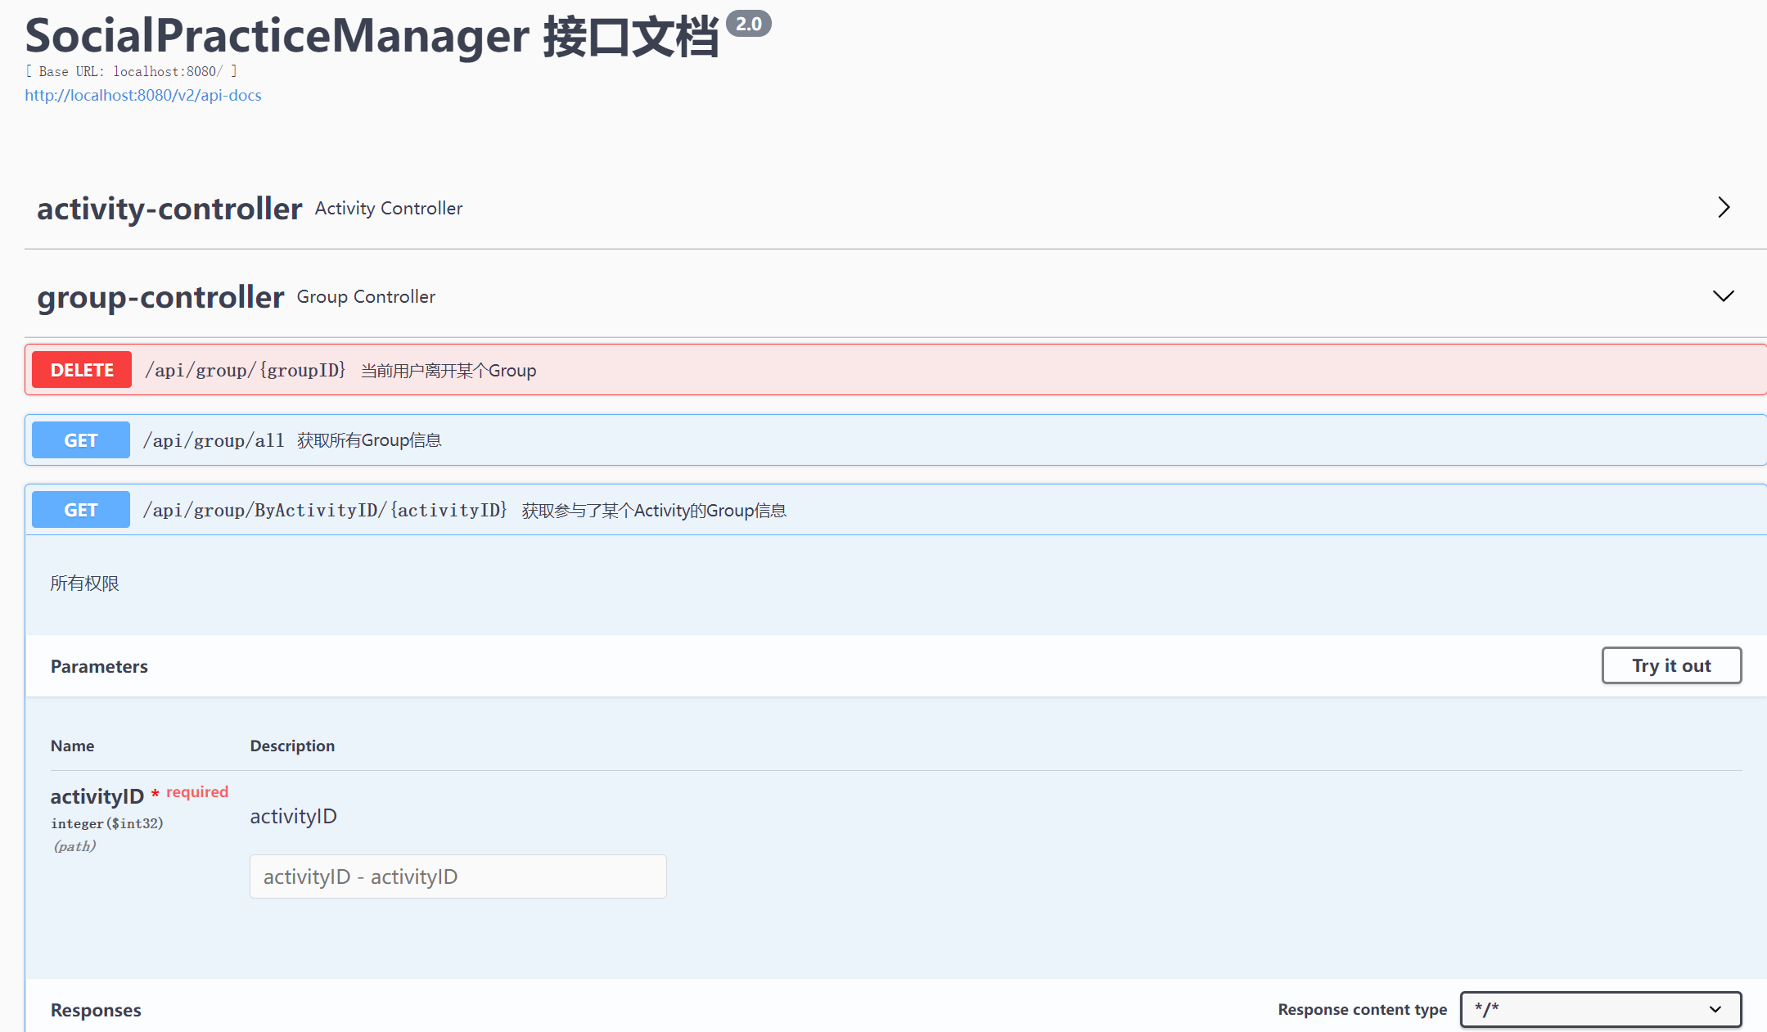
Swagger接口文档系统

Slide 7
Spring Boot后端
Spring Boot 并不是用来替代 Spring 的解决方案，而是和 Spring 框架紧密结合用于提升 Spring 开发者体验的工具。解决了ssm项目中xml堆成山的问题。

Slide 8
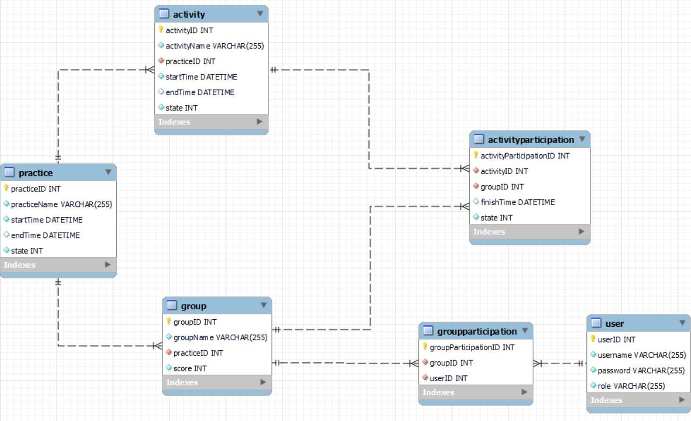
MySQL数据库与表结构
数据库服务
Server
后台管理工具
Library库
Notifier
workbench
图形化工作站

Slide 9
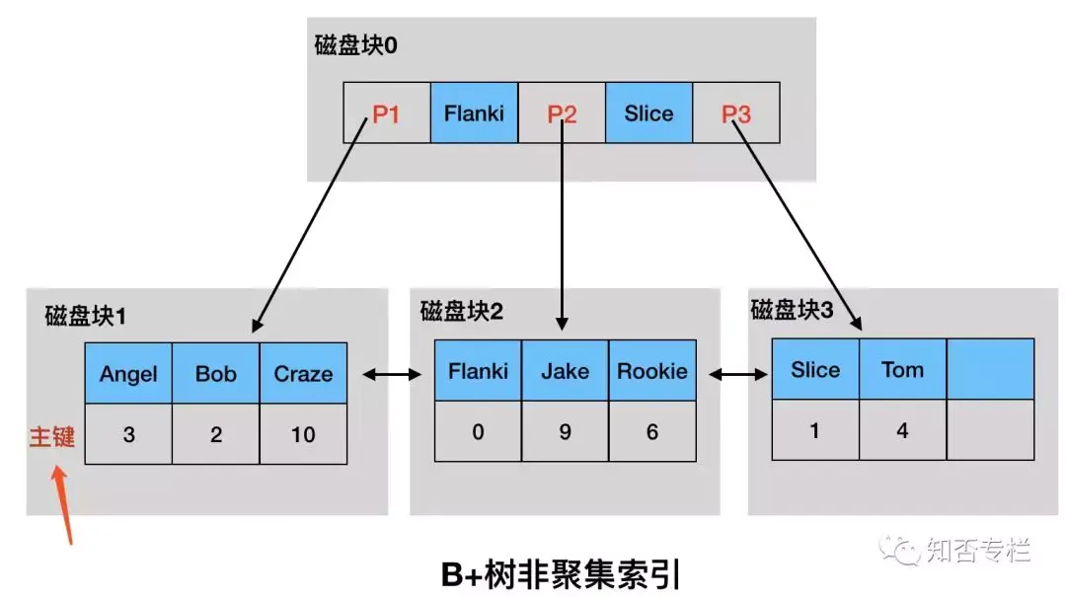
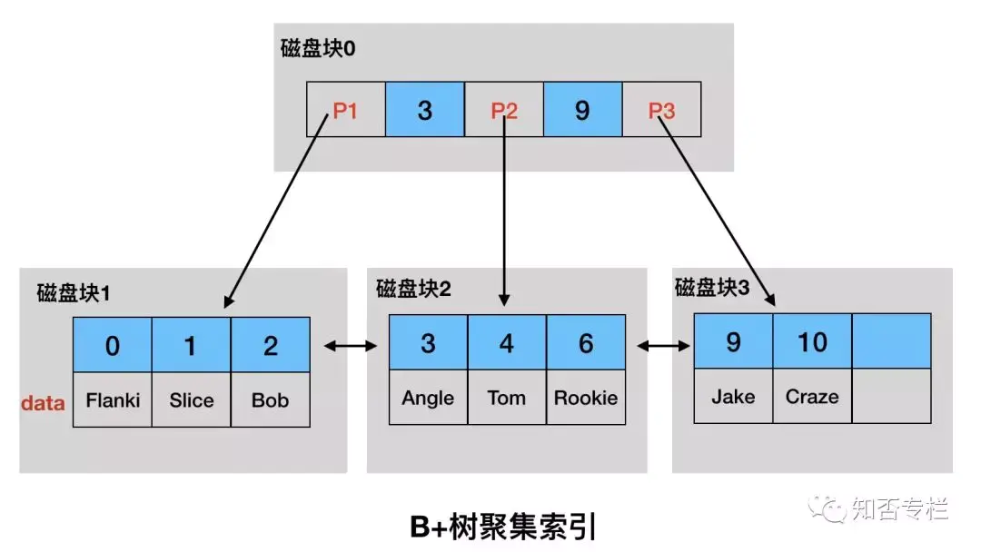
B+ Tree
非叶子节点只存储键值信息。
所有叶子节点之间都有一个链指针。
数据记录都存放在叶子节点中。

Slide 10
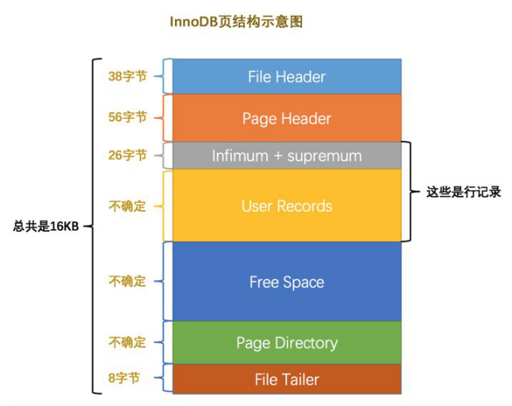
InnoDB页结构
系统从磁盘读取数据到内存时是以磁盘块（block）为基本单位的，位于同一个磁盘块中的数据会被一次性读取出来，而不是需要什么取什么每次一行。
InnoDB存储引擎中有页（Page）的概念，页是其磁盘管理的最小单位。InnoDB存储引擎中默认每个页的大小为16KB
磁盘I/O往往是程序运行中最慢的一步
尽可能减少I/O次数可以极大地提升响应速度

Slide 11
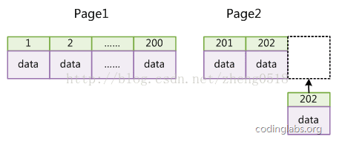
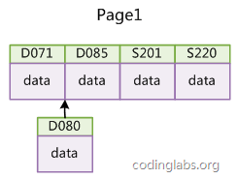
密集索引与查询优化
增删优化
操作简便
查找优化
在查询数据时如果一个页中的每条数据都能有助于定位数据记录的位置（同页或附近），这将会减少磁盘I/O次数，提高查询效率。

Slide 12
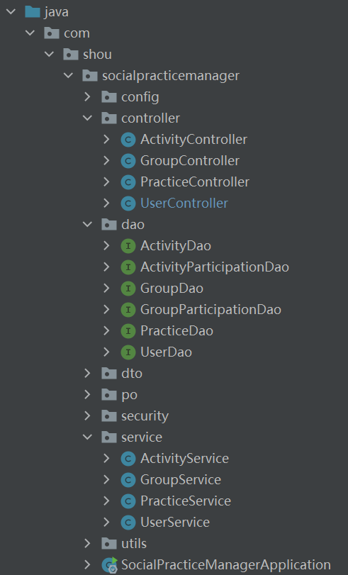
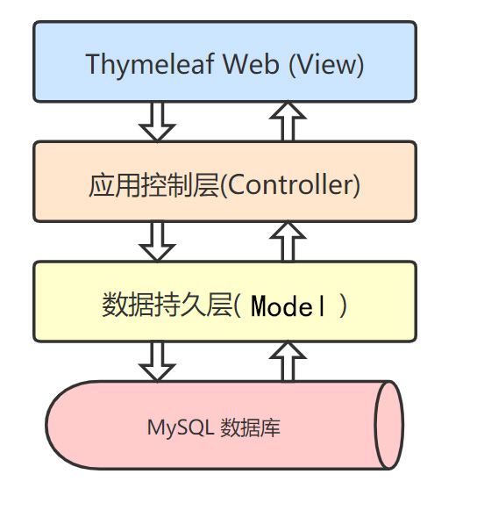
后端项目结构（MVC）
前端

Slide 13
后端项目运行流程
Po，dto
dao
service
controller
前端
持久化的JavaBean
用于数据封装和数
据传输
整合传统dao层与mapper文件
直接注解写入sql语句
实现各主要功能的业务逻辑，生成处理结果
接收请求，并以json形式发送响应与状态码
进一步处理，显示

Slide 14
什么是SSM
SpringMVC
SpringCore
MyBatis
使用了MVC架构模式的思想，将web层进行职责解耦。
IoC(inversion of control)控制反转
DI(dependency injection)依赖注入
AOP(aspect oriented programming)面向切面编程
Mybatis是一个优秀的持久层框架，它对JDBC操作数据库的过程进行封装，使开发者只需要关注sql本身。
SSM的缺点：
铺天盖地的XML
足以引起生理性不适

Slide 15
Why Spring Boot？
01
02
03
04
快速搭建
全自动配置
内嵌servlet容器
万能全家桶
使用 Spring 项目引导页面可以在几秒构建一个项目
提供starter简化Maven依赖管理
“约定大于配置”
Spring Boot第三方库零配置的开箱即用（out-of-the-box）
嵌入式TomCat
自动打包配置
Jar包一键部署运行
Spring Security
Spring Data JPA
Spring Cloud
…

Slide 16
注解式开发
B.
@RestController
Controller注入并设定返回json
A.
@Repository
@MapperDao层注入IOC容器并整合Mapper
Spring Boot的零配置思想及其实现，主要依赖注解
可以非常方便地解决原本需要几百行xml才能搞定的配置
但是学习这部分知识要从底层底层开始，一步一步来
C.
@Autowired自动从IOC中获取依赖并注入
E.
D.
@Transactional
自动配置AOP与事务管理
@ResponseStatus设置响应附带的http状态码

Slide 17
Druid数据源系统
Sql注入防御
多用户数据池
强大的后台监控
更简单的AOP配置
对危险关键字和操作进行警告和拦截。
能够重复利用数据库连接（有点类似线程池的部分意义），提高对请求的响应时间和服务器的性能。
可以清楚知道连接池和SQL的工作情况。监控SQL的执行时间、返回行数、更新行数、错误次数、错误堆栈信息
一键搞定AOP切面范围和事务管理日志

Slide 18
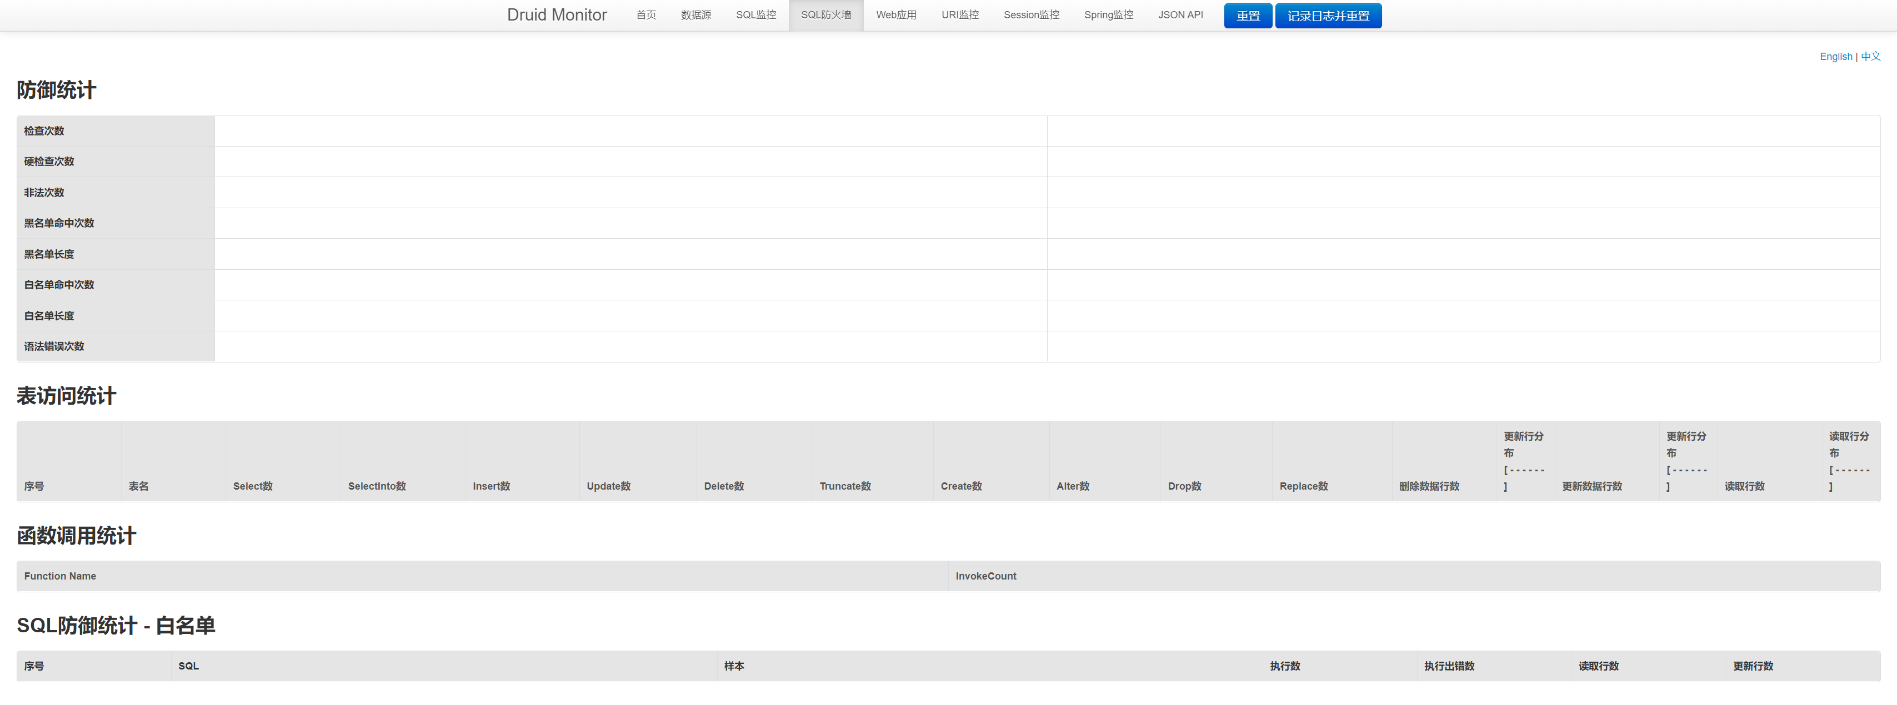
Druid系统后台
天猫淘宝双十一都用的这个

Slide 19
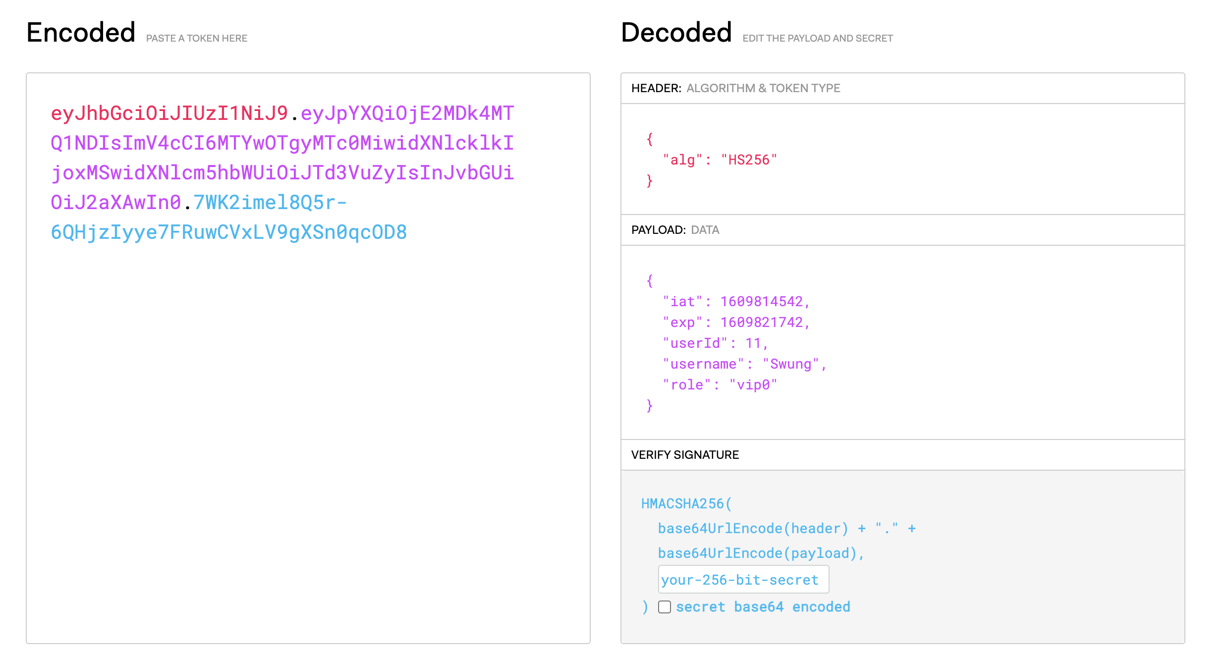
什么是 JWT？

Slide 20
Why JWT？
01
02
03
04
自包含
无状态
数字签名
轻松传输
在 JWT 中可以直接包含一定的用户信息，无需反复请求后端 API 获得所需用户信息。
无需再在后端保存用户登录 session。只要有 JWT 便可以允许用户请求，将用户认证和业务逻辑解耦。
每个 JWT 必须由后端签发才有效。通过现代的密码学哈希算法保障 JWT 的合法性，无法伪造。
JWT 的表现形式只是一段字符串而已，可以轻松地在网络上传输

Slide 21
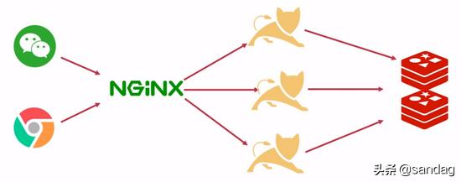
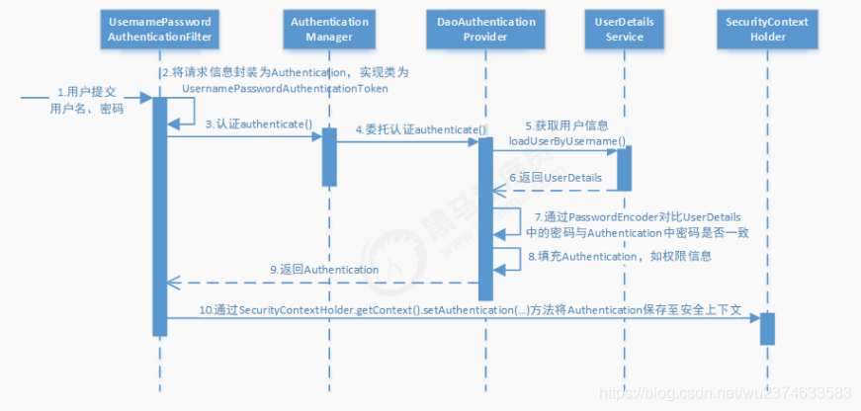
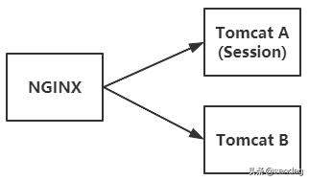
Session存在的问题
传统登录状态保存与鉴权基于Session实现，会浪费系统资源
当后台集群部署时，单机的 Session 维护就会出现问题。
假设登录的认证授权发生在 Tomcat A 服务器上， Tomcat A 在本地存储了用户 Session ，并签发认证令牌，用于验证用户身份。
下次请求可能分发给 Tomcat B 服务器，而 Tomcat B 并没有用户 Session ，用户携带的认证令牌无效，得到 401 。

Slide 22
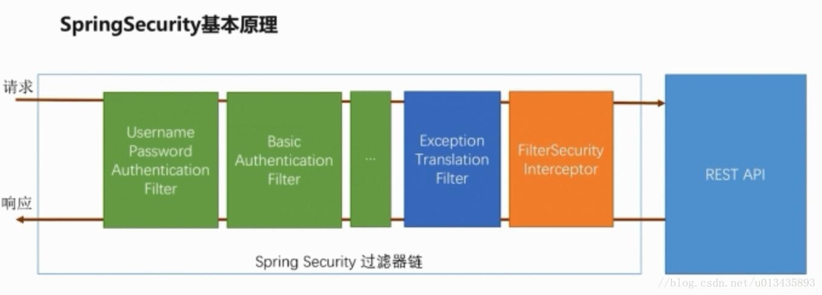
Spring Security+JWT无状态登录
通过手动增加过滤器，提前将Authentication 信息写入线程中的安全上下文

Slide 23
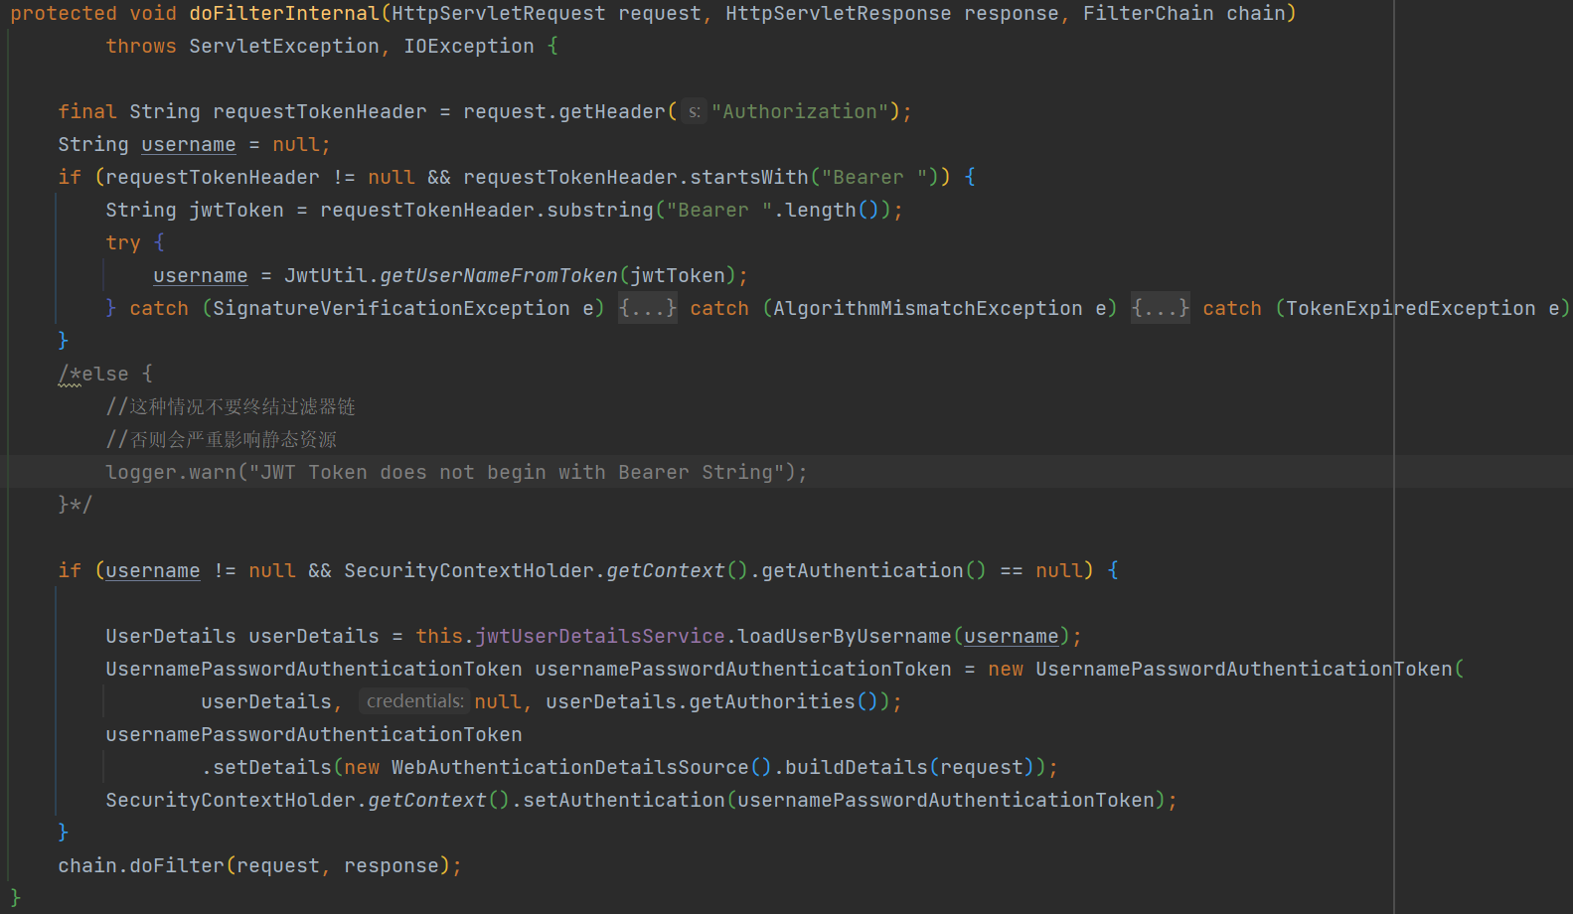
Spring Security+JWT无状态登录
需要鉴权时，前端将token写入request Header即可

Slide 24
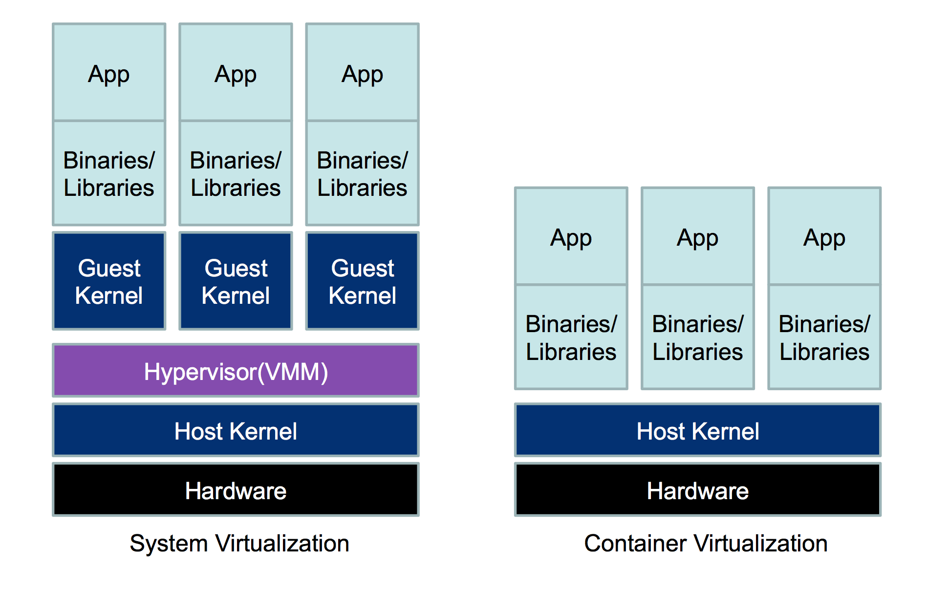
什么是 Docker
Docker镜像就像一个个的集装箱，我们每一个“集装箱”里面运行的“系统环境”都是不一样的，而且也是互不干扰的。只包含应用程序以及依赖库，基于libcontainer运行在宿主机上，并处于一个隔离的环境中，这使得Docker更加轻量高效，启动容器只需几秒钟之内完成。由于Docker轻量、资源占用少，使得Docker可以轻易的应用到构建标准化的应用中。

Slide 25
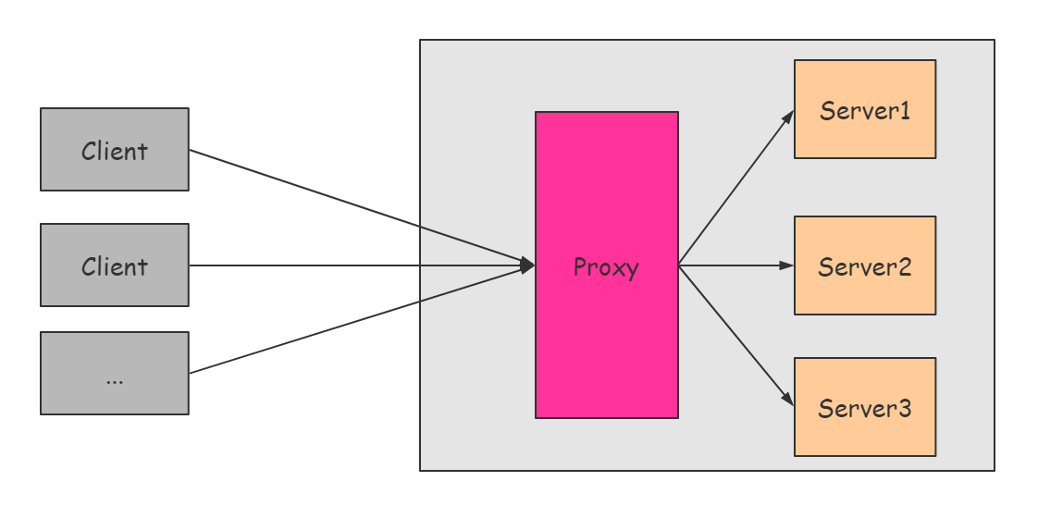
什么是反向代理和负载均衡
负载均衡（Load Balance），意思是将负载（工作任务，访问请求）进行平衡、分摊到多个操作单元（服务器，组件）上进行执行。是解决高性能，单点故障（高可用），扩展性（水平伸缩）的终极解决方案。
反向代理从服务端的角度出发，服务于所有用户，隐藏实际的服务节点，服务节点的架构对用户透明，以代理节点统一对外服务。
需要搭配云计算，超融合等才能发挥威力

Slide 26
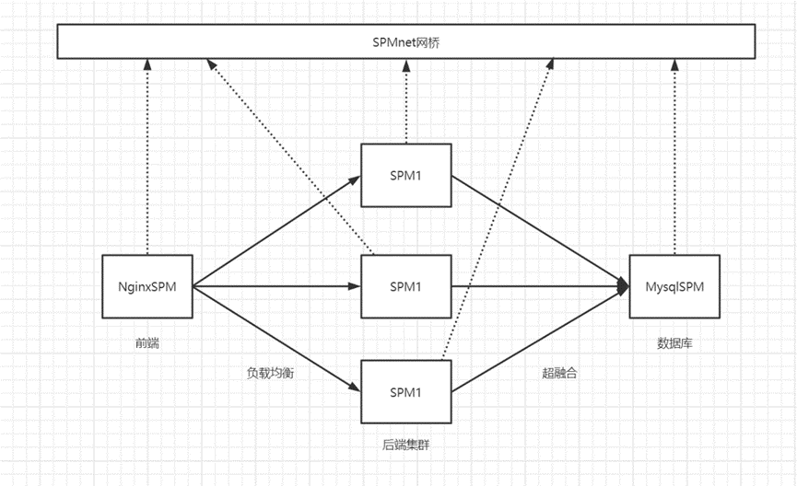
项目拓扑结构与Docker 网桥
网桥类似于一种虚拟三层交换机，本次使用它代替传统的link命令实现容器互相访问

Slide 27
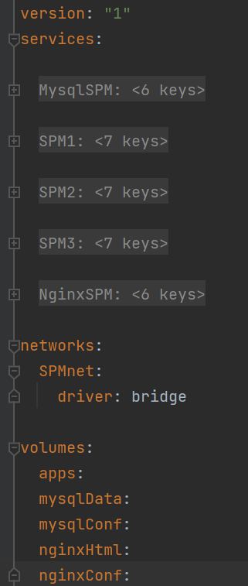
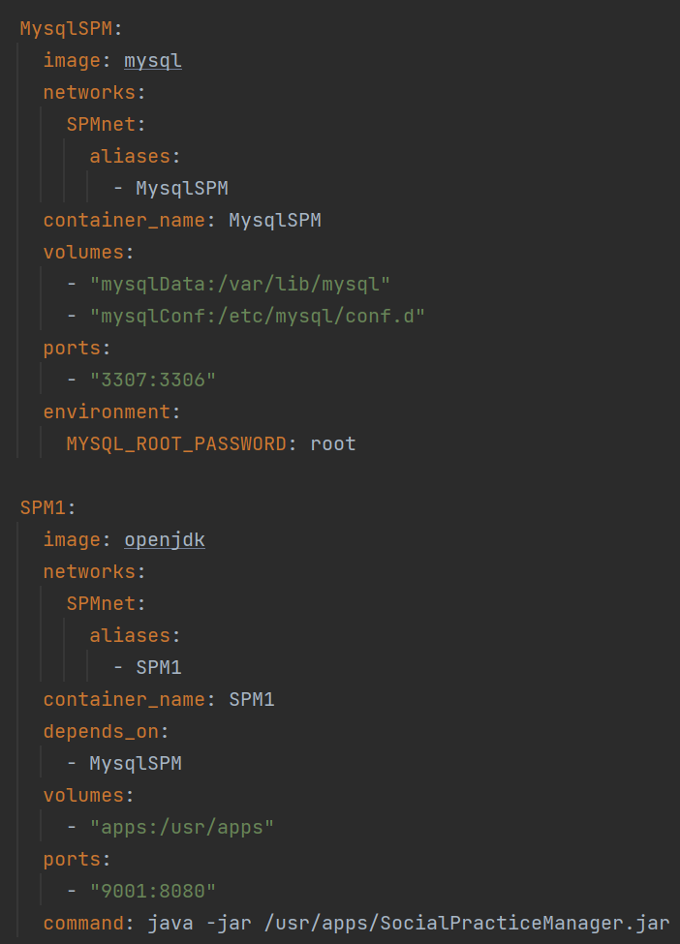
Docker-compose容器编排
Dockerfile主要用于定制镜像，属于静态配置，而网桥属于容器启动时的动态配置
使用docker-compose可以解决这个问题

Slide 28
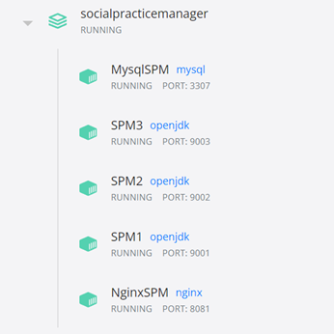
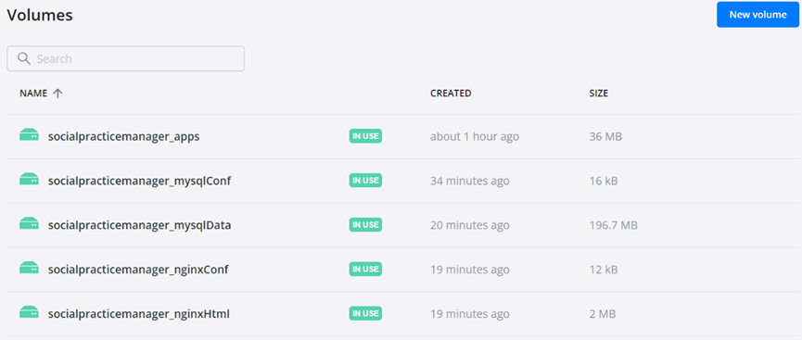
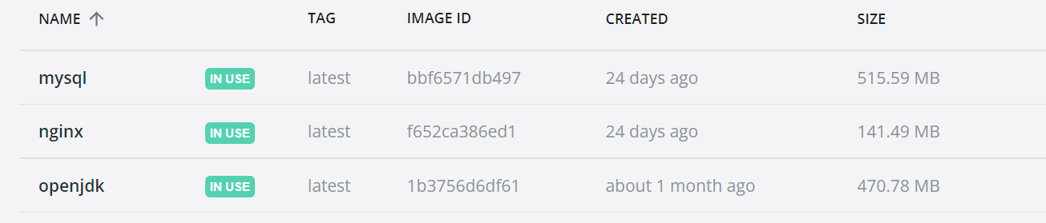
最终效果：以下内容全部一键部署
容器
数据卷
镜像

Slide 29
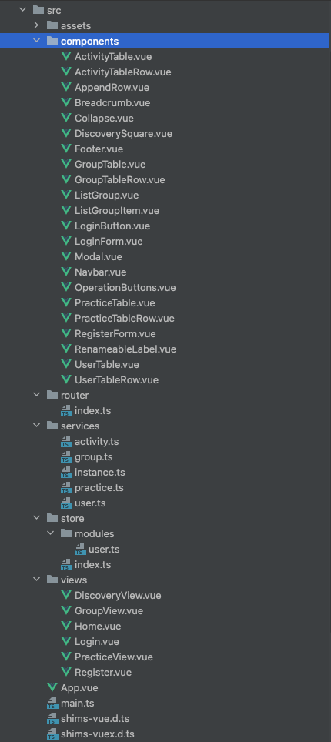
前端项目结构（MVVM）
根 View
子组件
子组件
数据流方向
控制流方向
子组件
子组件
子组件
状态
全局状态 （Vuex）
Services
HTTP Requests
后端
HTTP Responses

Slide 30
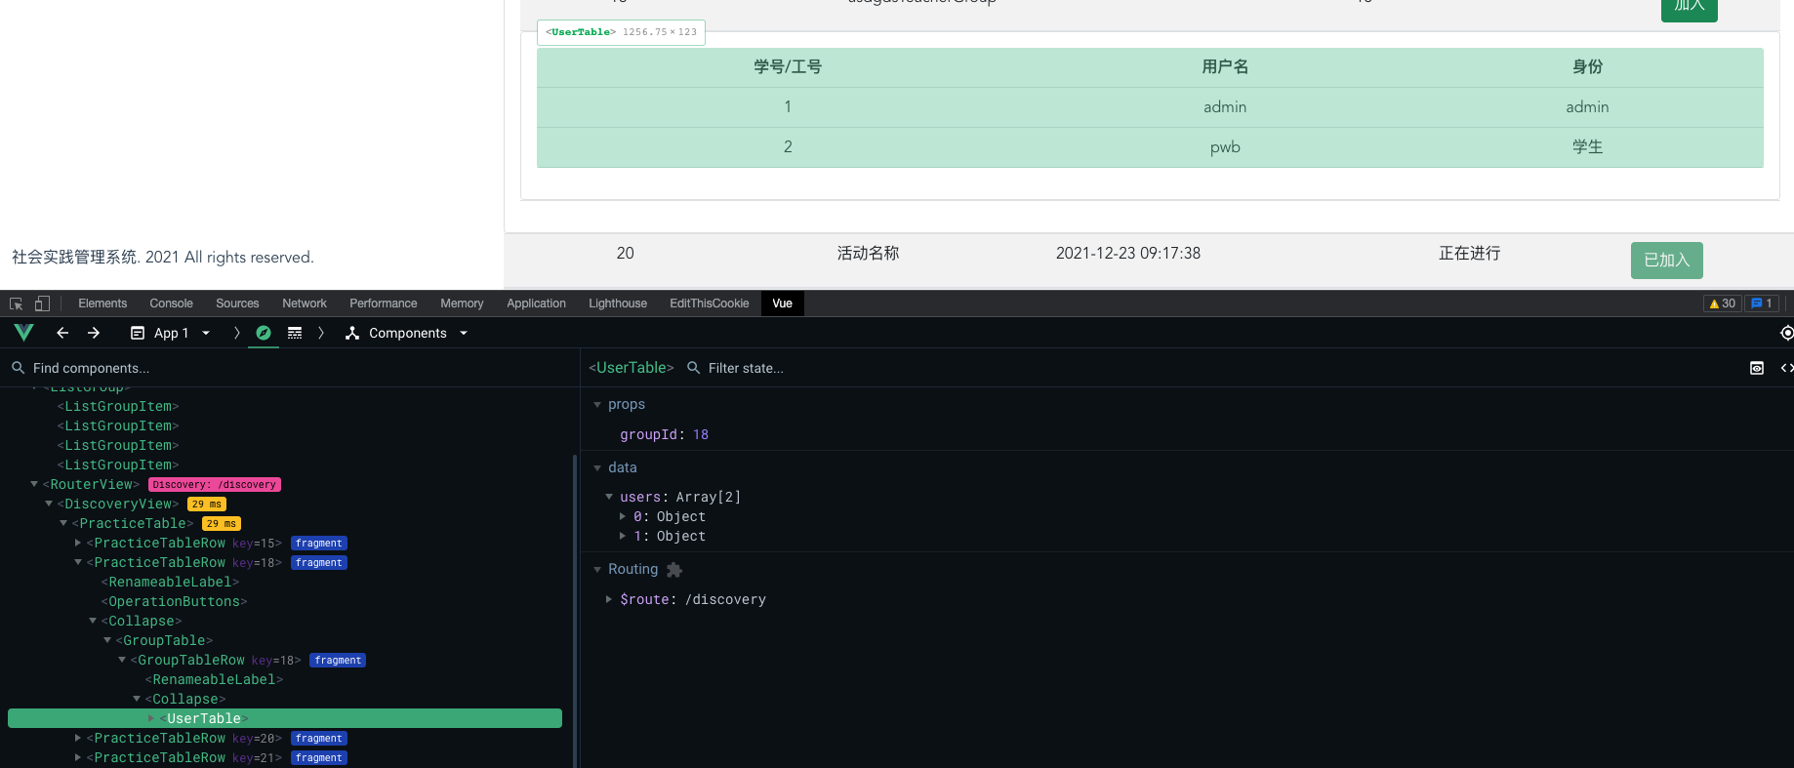
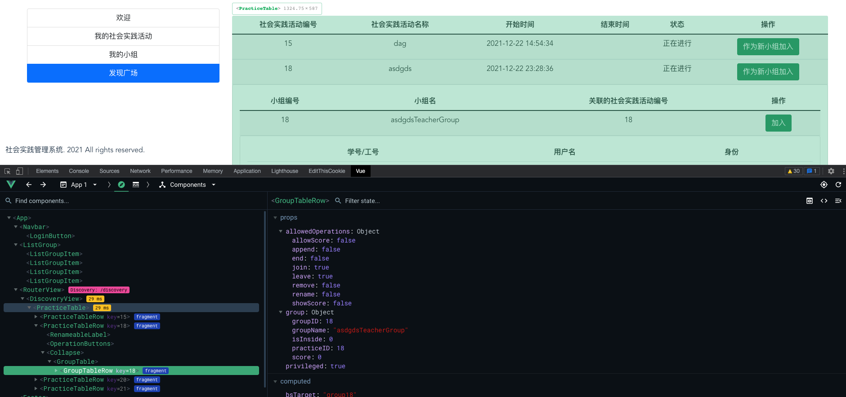
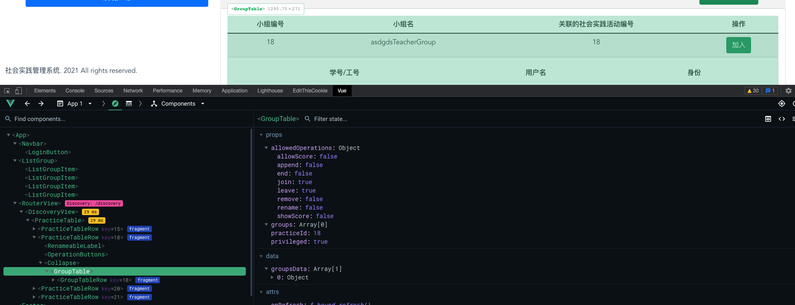
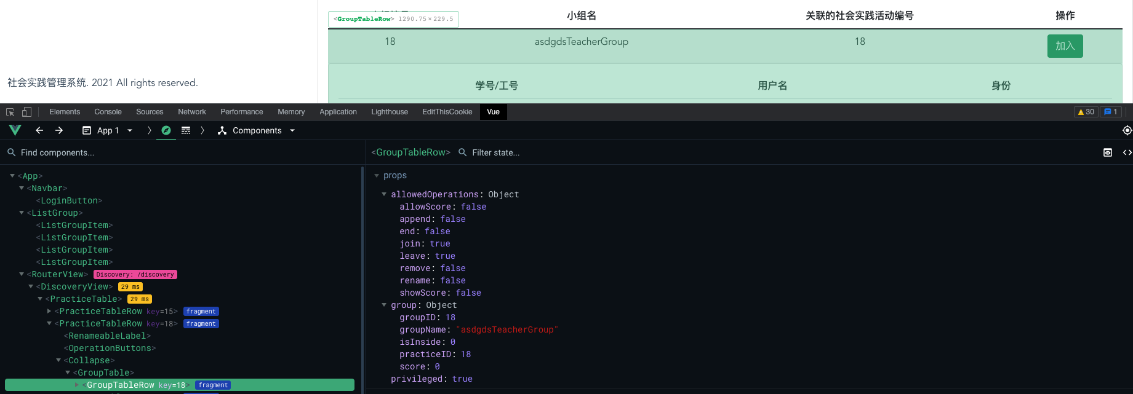
组件的嵌套

Slide 31
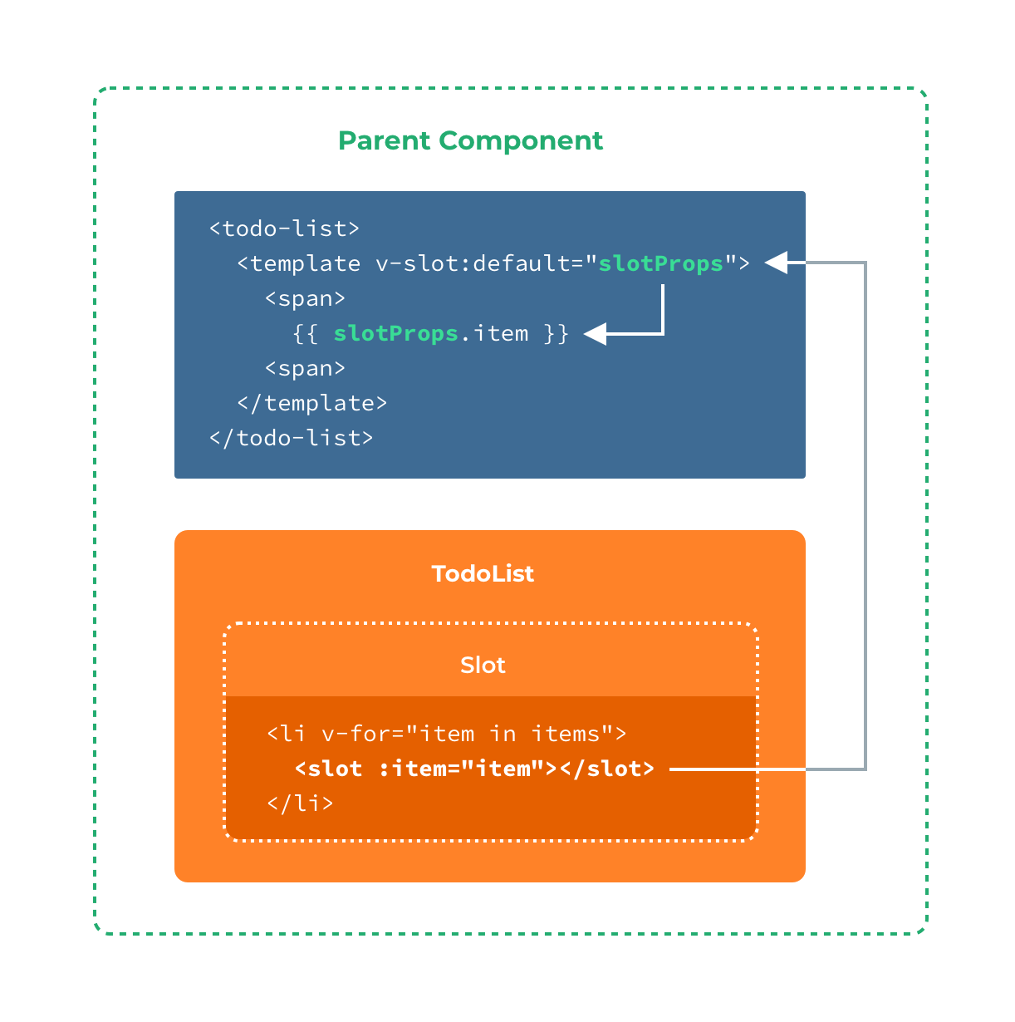
Slot：前端的控制反转和依赖注入
在子组件中预留 Slot
即可从父组件中将组件嵌入子组件中，达成组件复用的目的

Slide 32
演示完毕，感谢各位老师
答辩学生：
指导教师：

